Slide 1

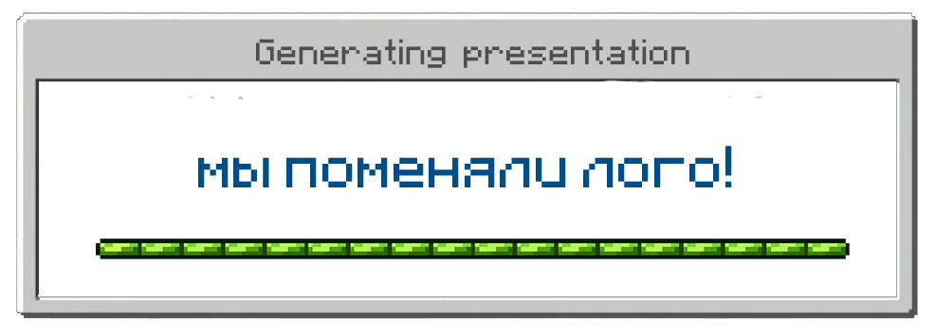
NeuroCraft
Наш прогресс

Slide 2
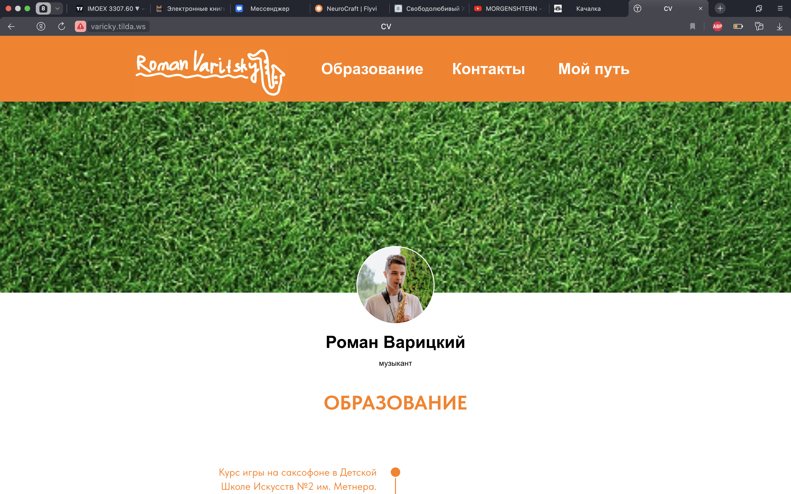
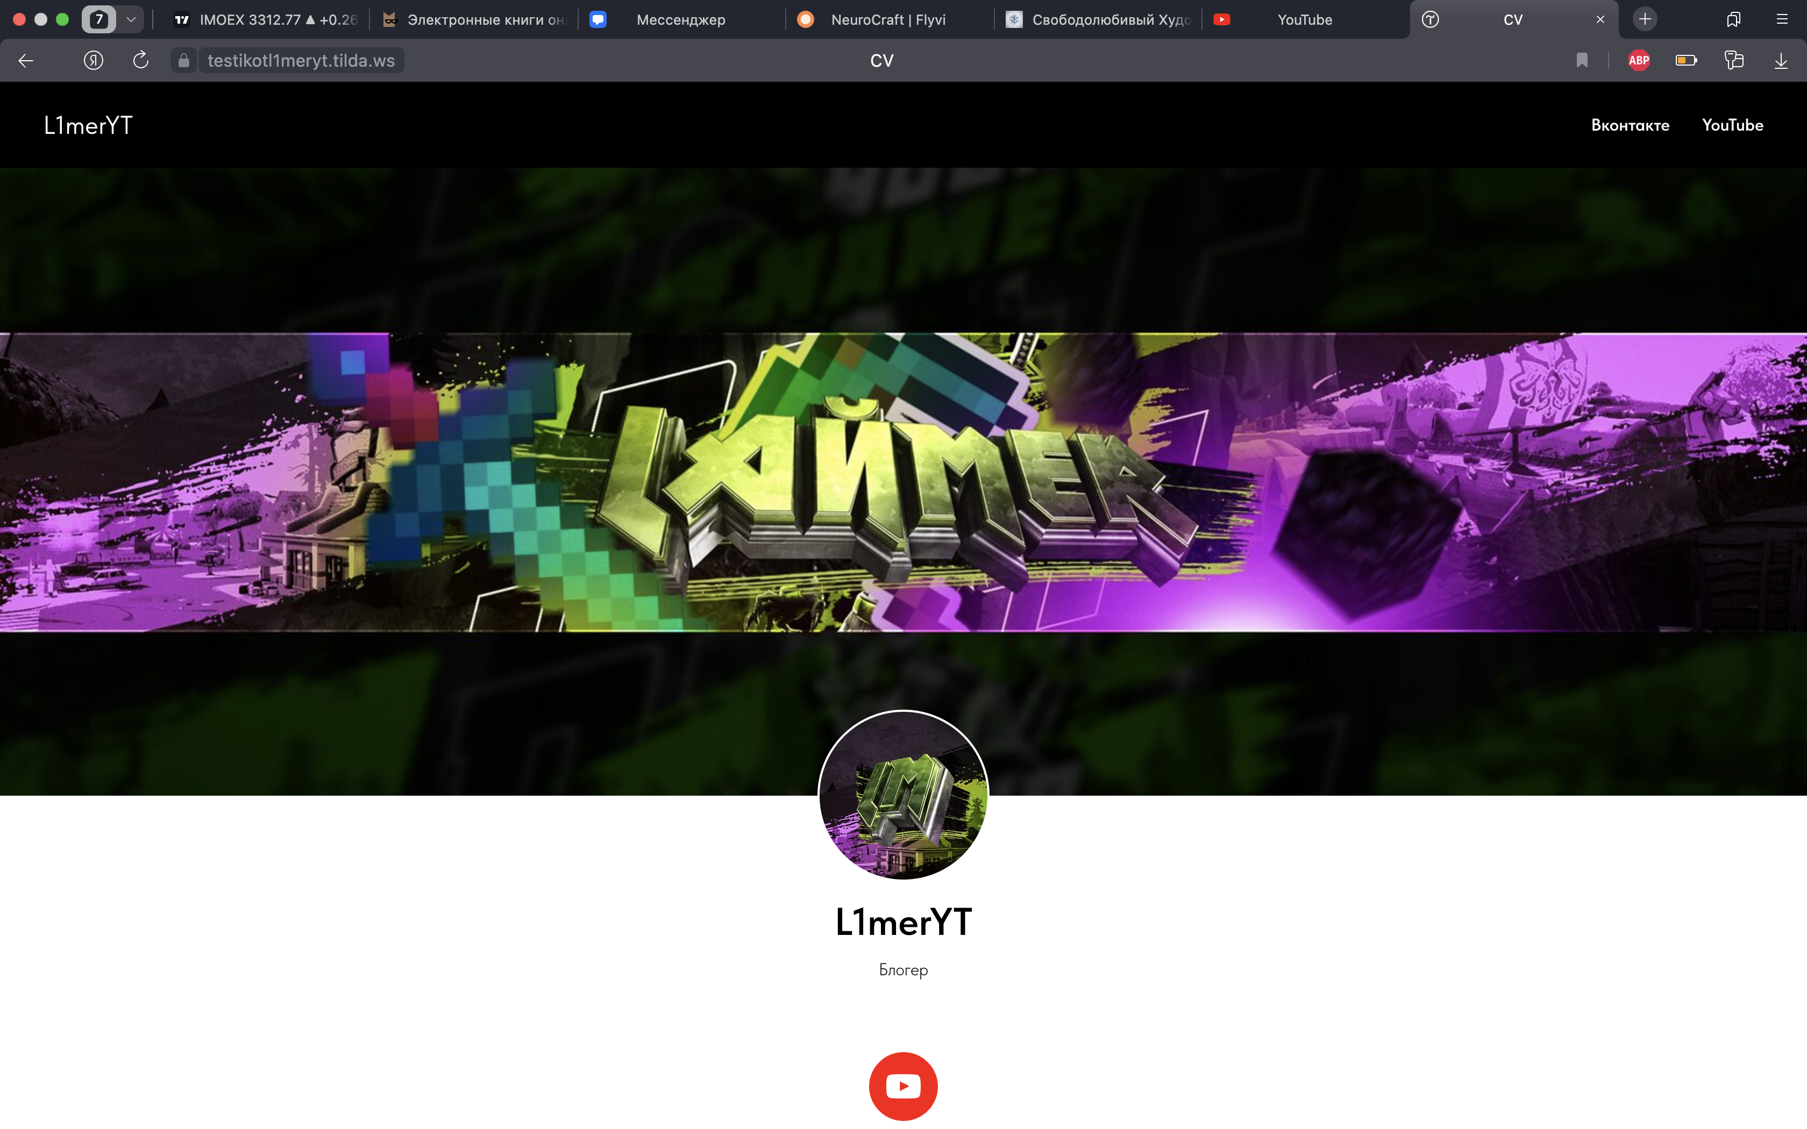
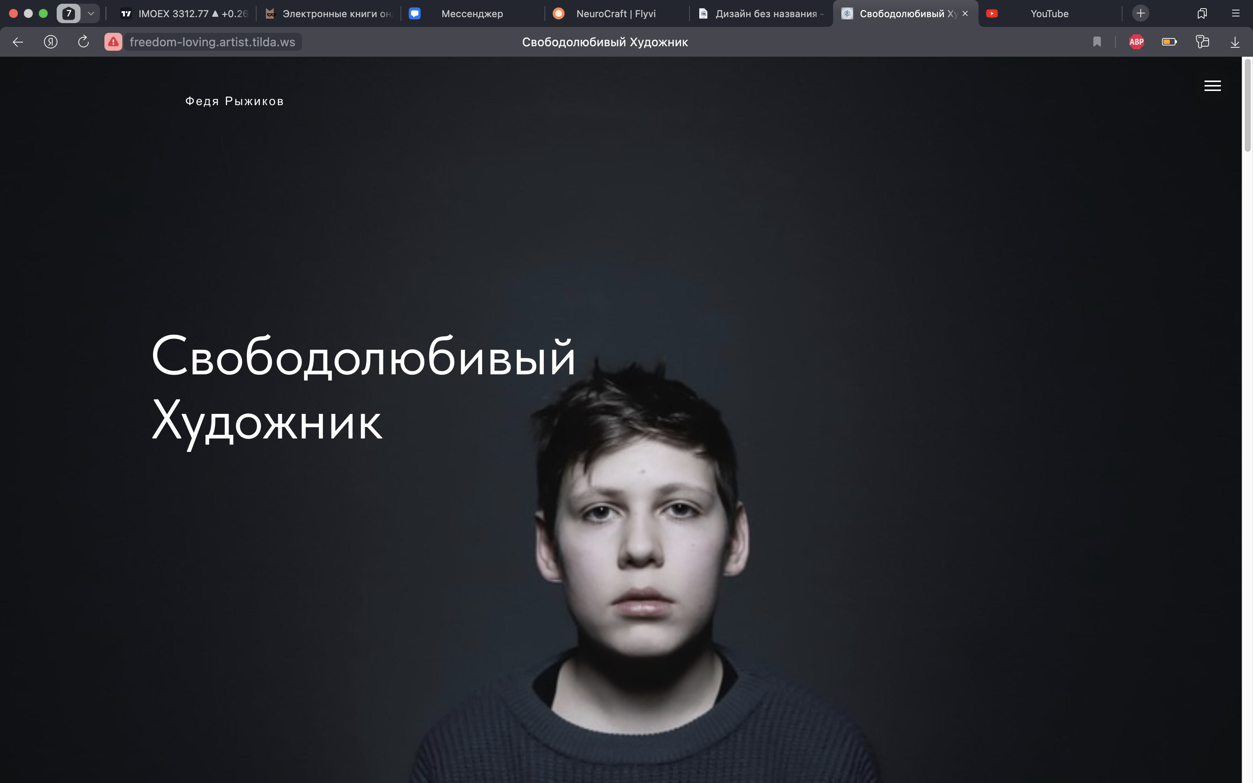
МАРСФЕСТ
На фесте мы придумали направление по созданию сайтов портфолио
За 5 дней феста мы:
• Обсудили личный бренд с экспертами
• Создали сайт-портфолио для каждого участника в конструкторе Tilda
• Презентовали наши сайты публике
В итоге направление получилось успешным, мы решили его продолжить

Slide 3

Идея проекта
К нам обратился городской центр занятости населения
для создания викторины для ярмарки профессий

Slide 4

Идея проекта
Ее цель – соревнование детей всех 8 и 9 классов всех школ.

Slide 5



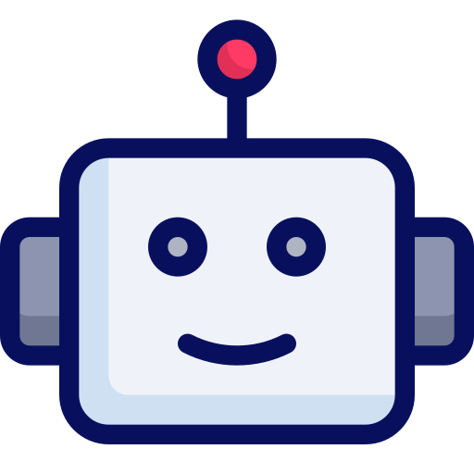
Идея проекта
Изначально мы хотели создавать сайт, но во время обсуждения возникла идея создания телеграмм бота

Slide 6
Идея проекта
ПРИЧИНЫ:
Проще создать
Участникам будет удобнее взаимодействовать с викториной

Slide 7
Почему взялись?
1.
Нам хочется попробовать себя в роли программистов
Мы хотим получить хороший рабочий кейс
2.

Slide 8

Наш путь
Мы рассмотрели вариант создания ботов без кода,
но такие сервисы платные - по 1400/мес
Поэтому мы решили программировать бота на python

Slide 9

Наш путь
Для разработки мы решили использовать
фреймворк aiogram,
делающий акцент на асинхронность, важную для работы нашей викторины

Slide 10

Наш путь
Наш прогресс:
создали репозиторий кода для совместной разработки проекта
Написали скелет логики регистрации в боте
GitHub

Slide 11


Наш путь
В планах:
Доделать регистрацию:
Cделать базу данных аккаунтов
Варианты:
MongoDB
PostgreSQL
*Также продумать пользовательский
интерфейс
1.
2.
Придумать вопросы для викторины Варианты:
По схеме (см. след. слайд)
Придумать вопросы самим

Slide 12

Наш путь
В планах:
Волонтёры
для проверки
вопросов
НЕЙРОСЕТЬ

Slide 13

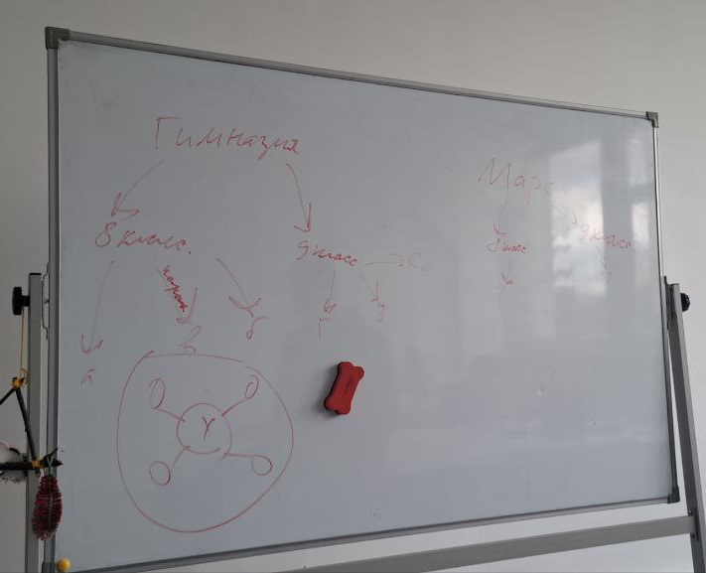
Итог
В настоящий момент создание бота на python – наилучшая идея, потому как альтернатив без кода довольно мало они зачастую стоят денег
Трудности:
Сейчас мы пытаемся придумать систему максимально антивандальной системы регистрации

